Slide 1
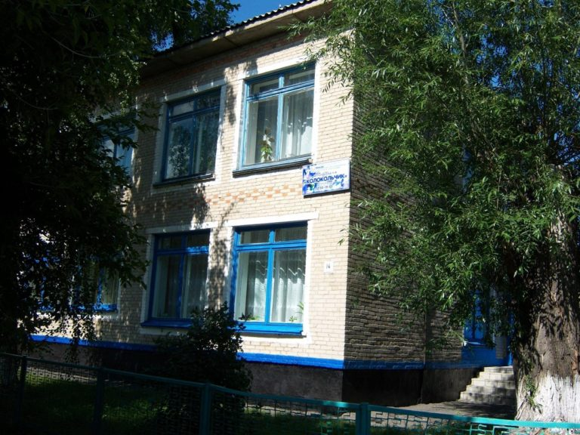
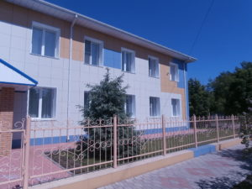
Муниципальное бюджетное дошкольное образовательное учреждение «Детский сад № 8 «Колокольчик» Каменского района Алтайского края
Муниципальный конкурс «Детский сад - лидер дошкольного образования Каменского района»

Slide 2
Девиз
МБДОУ «Детский сад № 8»
Ребенок – это маленький росток,
Который холим, любим и лелеем.
Ребенок – это маленький цветок,
Мы всей душой его согреем.
Пусть на большом его пути
Погода будет только ясной.
Расти же, Колокольчик наш, расти
И превратись в цветок прекрасный!

Slide 3
В ДОУ работают 18 воспитателей, старший воспитатель, учитель-логопед, 2 музыкальных руководителя, 2 инструктора по физической культуре, заведующий. 100% педагогов имеют педагогическое образование, 32% из них – высшее педагогическое образование. В течение трёх лет повысили квалификацию 23 педагога (100%).
1 педагогический работник имеет звание «Почетный работник общего образования», 2 педагога награждены Грамотами Министерства образования и науки РФ, 4 – Грамотой Управления Алтайского края по образованию и делам молодежи, 5 – Грамотой Управления образования Администрации Каменского района.
Педагогический коллектив принимает активное участие в смотрах, конкурсах профессионального мастерства, что способствует повышению имиджа дошкольного учреждения, позволяет реализовывать творческие способности педагогов и воспитанников, повышать качество образования в ДОУ.

Slide 4
Приоритетные направления деятельности ДОУ
Социально-коммуникативное развитие
Развитие
игровой деятельности
Духовно-нравственное
воспитание
Формирование позитивных установок
к труду и творчеству
Ранняя профориентация
Художественно-эстетическое развитие
Приобщение к истокам русской народной культуры,
искусству русского народа
Изобразительная деятельность
Театрализованные игры
Музыкальная деятельность
Конструктивно-модельная деятельность

Slide 5
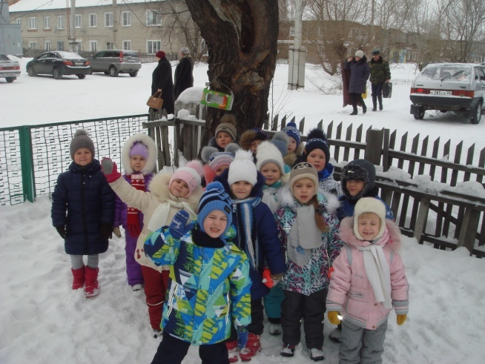
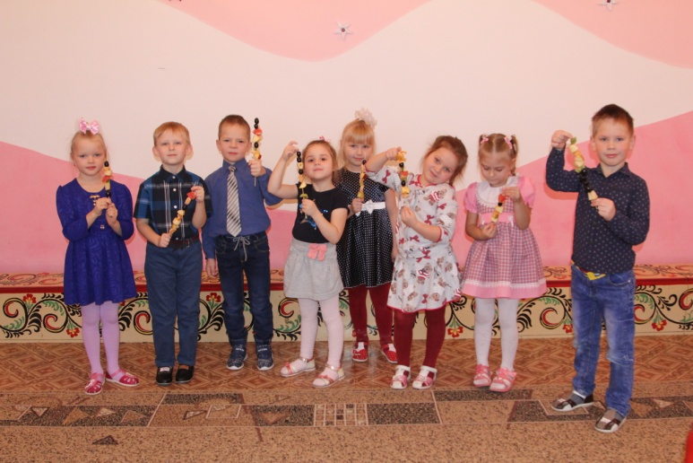
Цель деятельности учреждения в рамках приоритетных направлений
Создание благоприятных условий для полноценного проживания ребенком дошкольного детства, с помощью проектирования социальных ситуаций развития ребенка и развивающей предметно-пространственной среды, обеспечивающих позитивную социализацию, мотивацию и поддержку индивидуальности детей через общение, игру, познавательно-исследовательскую деятельность и другие формы активности

Slide 6
Задачи деятельности ДОУ в рамках выбранных приоритетных направлений
Обеспечить условия для охраны жизни и укрепления физического и психического здоровья детей, формирования потребности к здоровому образу жизни.
Формировать духовно-нравственное отношение и чувство сопричастности к родному дому, семье, детскому саду, городу, стране, к культурному наследию своего народа средствами проектной деятельности и системы мероприятий по ранней профориентации дошкольников.
Модернизировать условия, способствующие реализации художественно-эстетического развития и воспитания дошкольников, их творческого потенциала посредством различных видов художественной деятельности и использования современных форм работы с учётом ФГОС ДО.
Способствовать вовлечению родителей воспитанников в образовательный процесс ДОУ, используя современные формы взаимодействия с семьёй.
Определить и реализовать на практике организационные условия установления партнерства дошкольного образовательного учреждения с организациями, выбрать формы эффективного сотрудничества.

Slide 7
Для реализации задач приоритетных направлений в ДОУ разработаны и реализуются:
Программа социально-нравственного развития детей дошкольного возраста «Духовно - нравственное воспитание сказкой»
Программа социально-нравственного и художественно-эстетического развития дошкольников «Приобщение детей к русской народной культуре через разные формы организации образовательной деятельности»
Рабочая программа нравственно-патриотического воспитания детей дошкольного возраста «От родного порога»
Программа нравственно-патриотического и художественно-эстетического развития детей 3-7 лет «Фольклорный праздник – как основа приобщения детей к истокам русской народной культуры»
Программа по художественно-эстетическому развитию средствами нетрадиционных техник рисования «Юный художник» (для детей 5-7 лет)
Рабочая программа художественно-эстетического развития детей 6-7 лет "Пластилиновая фантазия"

Slide 8
Результаты сформированности духовно-нравственных качеств дошкольников по итогам 2017-2019 гг представлены в диаграмме:

Slide 9
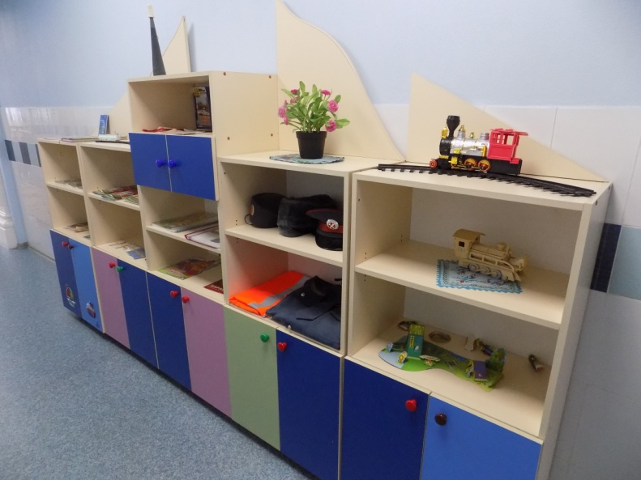
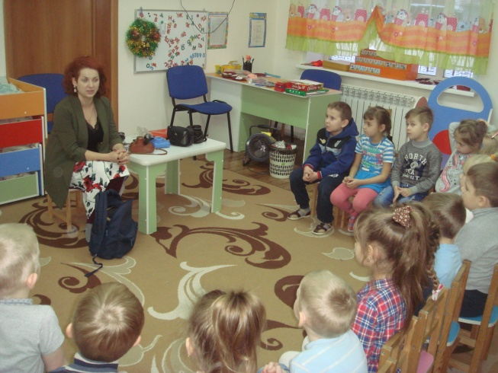
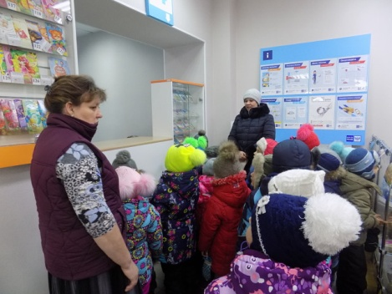
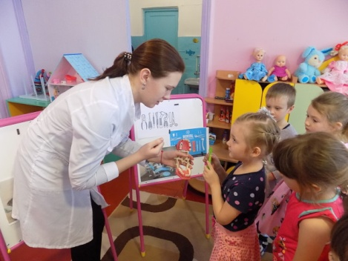
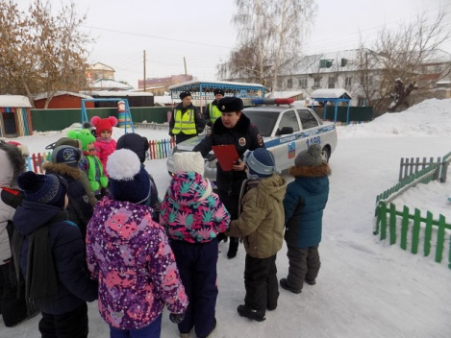
В нашем ДОУ успешно реализованы проекты по ранней профориентации во всех возрастных группах.
Свою главную задачу по данному направлению мы определяем как: осуществление ознакомления дошкольников с трудом взрослых с учетом современного регионального и муниципального рынка труда.

Slide 10
В 2018-2019 учебном году по направлению ранней профориентации были получены следующие результаты:
 | Начало года | Конец года
дети знают о назначении техники и материалов в трудовой деятельности взрослых | 52% | 92%
называют профессии своих родителей, профессии разных сфер экономики города, страны | 48% | 84%
различают профессии по существенным признакам | 26% | 72%
называют профессионально важные качества представителей разных профессий | 44% | 92%
объясняют роль труда в благополучии человека | 54% | 98%
моделируют в игре отношения между людьми разных профессий | 52% | 94%
по собственной инициативе участвуют в посильной трудовой деятельности совместно со взрослым и самостоятельно | 36% | 78%
эмоционально-положительно относятся к труду в целом | 58% | 84%

Slide 11
Результативность работы по художественно-эстетическому развитию дошкольников (на конец учебных гг)

Slide 12
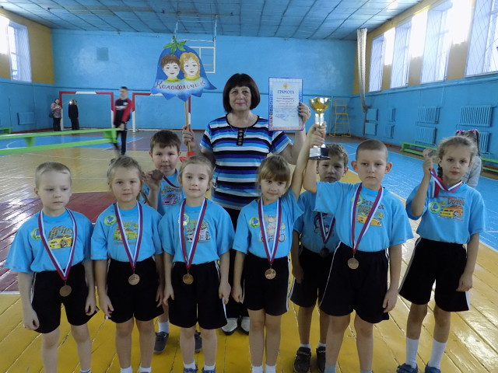
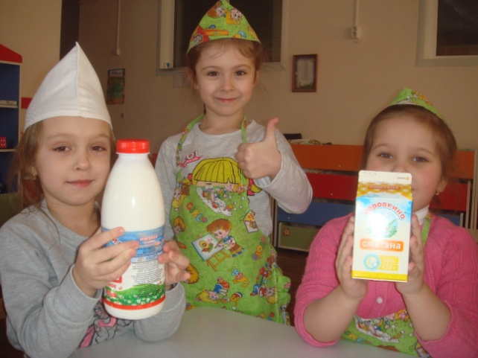
Основными направлениями работы по воспитанию у детей потребности в здоровом образе жизни являются:
формирование гигиенических навыков;
формирование представлений о том, что является полезным и вредным для здоровья;
формирование потребности в ежедневных занятиях спортом;
развитие представлений о здоровой пище, о витаминах, о вреде и пользе отдельных видов продуктов.
Физическое развитие

Slide 13
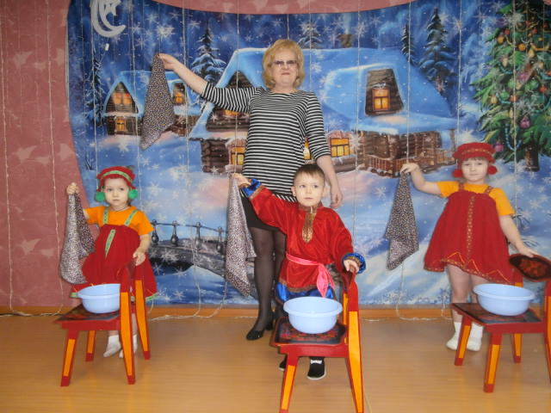
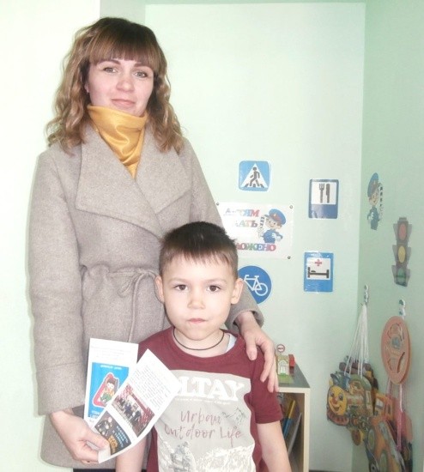
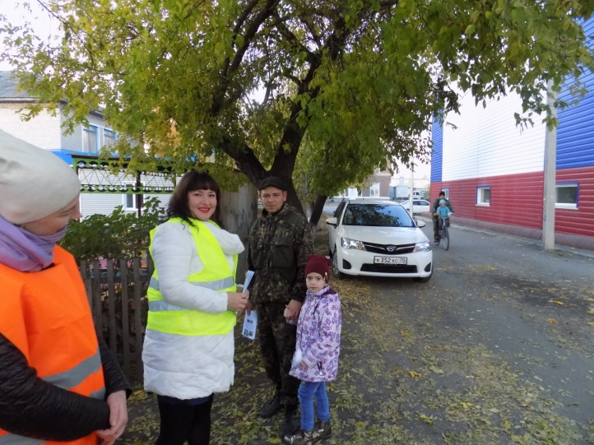
В ДОУ функционирует:
Родительский клуб «Остров Детства»
Консультационный пункт для родителей (законных представителей) детей раннего и дошкольного возраста не посещающих ДОУ
«Родительский патруль» по соблюдению родителями правил дорожного движения

Slide 14
Перспективы реализации выбранного направления мы видим в том, чтобы:
обеспечить постепенное воспитание у ребёнка ясного понимания вещей окружающего мира, возведение добрых инстинктов детской натуры в сознательное стремление к идеалам добра и нравственности и, наконец, постепенное формирование и становление самостоятельной, инициативной, активной личности, способной к сочувствию и сопереживанию;
создавать благоприятные условия для формирования основ базовой культуры личности, подготовки к жизни в современном обществе, формирования ценностных представлений дошкольников о многообразии мира профессий;
обновлять предметно-пространственную среду в каждой возрастной группе и на участке детского сада в соответствии с особенностями каждого возрастного этапа, с учетом индивидуальных особенностей детей;
создавать проекты многостороннего, взаимовыгодного партнерства дошкольного учреждения и организаций, в том числе в сфере работы с семьей.

Slide 15
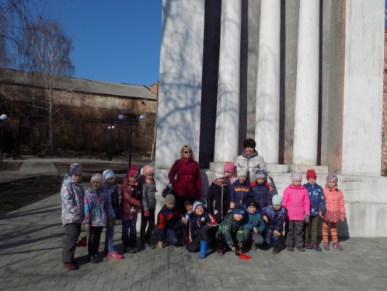
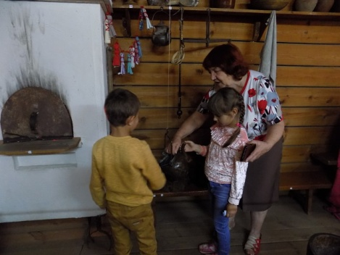
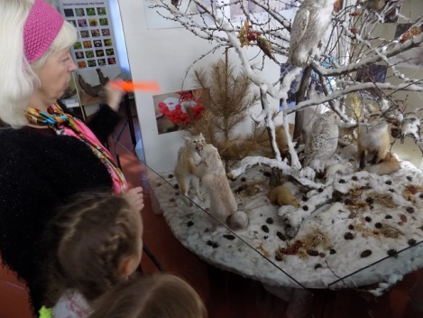
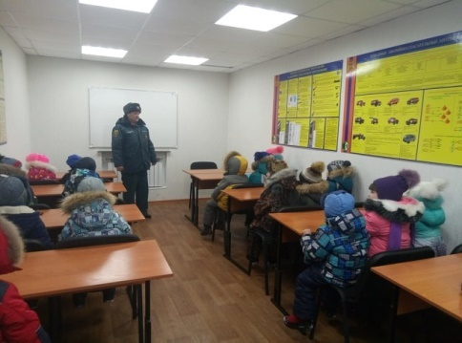
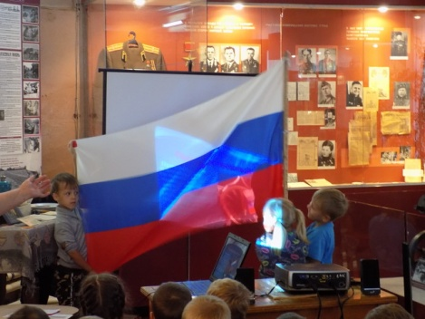
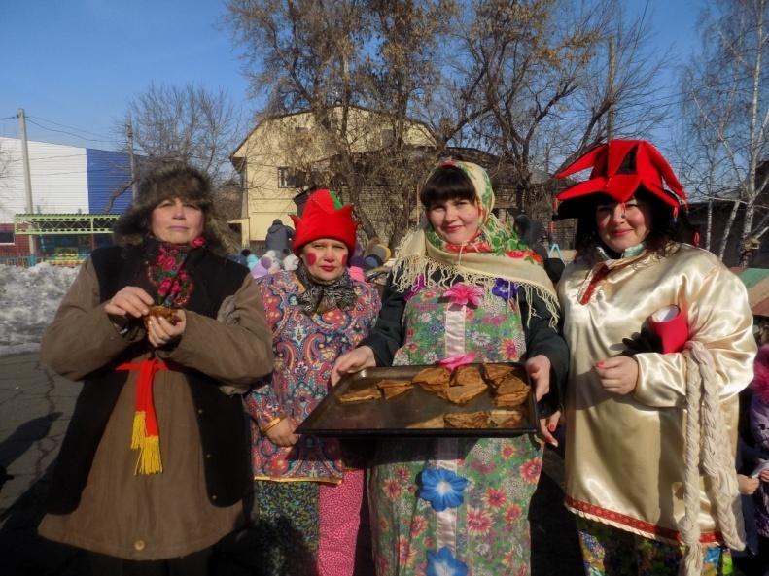
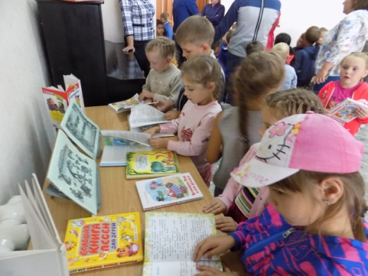
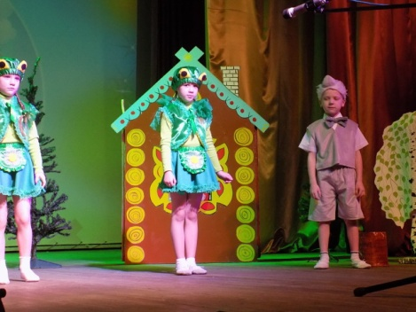
Наш детский сад является начальной ступенью для формирования личности, любящей и знающей обычаи и традиции своего народа. Наши воспитанники будут настоящими ценителями и патриотами своей Родины.
Наш д/сад – это команда профессионалов, коллектив единомышленников, творческие дети, инициативные родители, надёжные социальные партнёры.

Slide 16
Спасибо за внимание!

